Slide 1
内卷时代： 绩点下的人生突围
形势与政策小组讨论汇报
组员：赵晨阳 宋林轩 崔卓迩 王丫 刘明道 沙之洲

Slide 2
目录/CONTENTS
1.定义
2.现状
3.原因
4.反思
5.破局之法

Slide 3
01 定 义
Part One

Slide 4
首先，什么是内卷？
内卷
是一种由人通过个人努力主观提升自己竞争力进而引发内部过度竞争的现象。
从某种意义上来讲，这是一种发展的停滞现象，甚至是恶性竞争。
对内卷的过度解释使得许多行为被不恰当地冠以内卷，造成泛内卷化。

Slide 5
02 内卷现状
Part two
关于大学生内卷的话题近来不乏热度，尤其是前两年教育部要求大学的招生毕业严把关系列政策更使得内卷的话题更加难以回避。

Slide 6
合理的社会发展
社会总资源不断扩大
个人可利用资源也在不断扩大

Slide 7
内卷化的社会发展
社会总资源没有明显扩大
个人可利用资源却在不断扩大

Slide 8
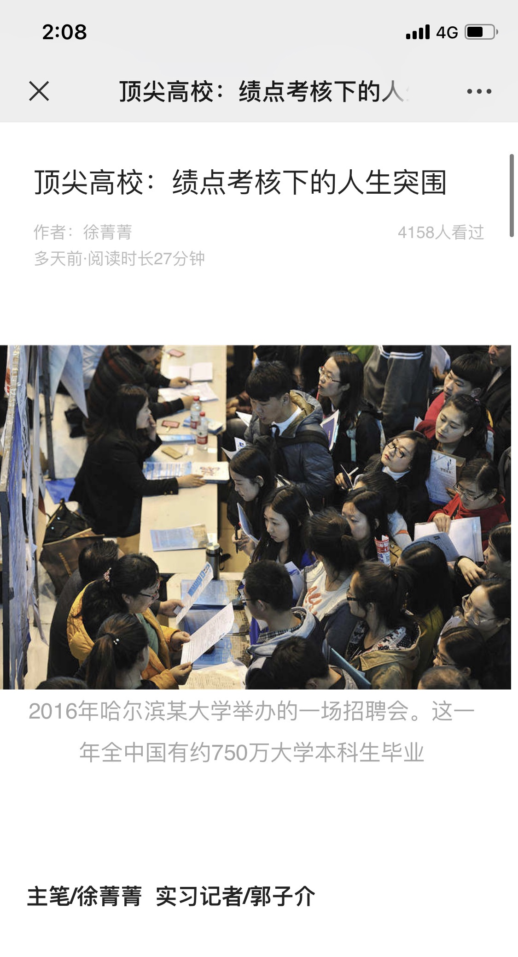
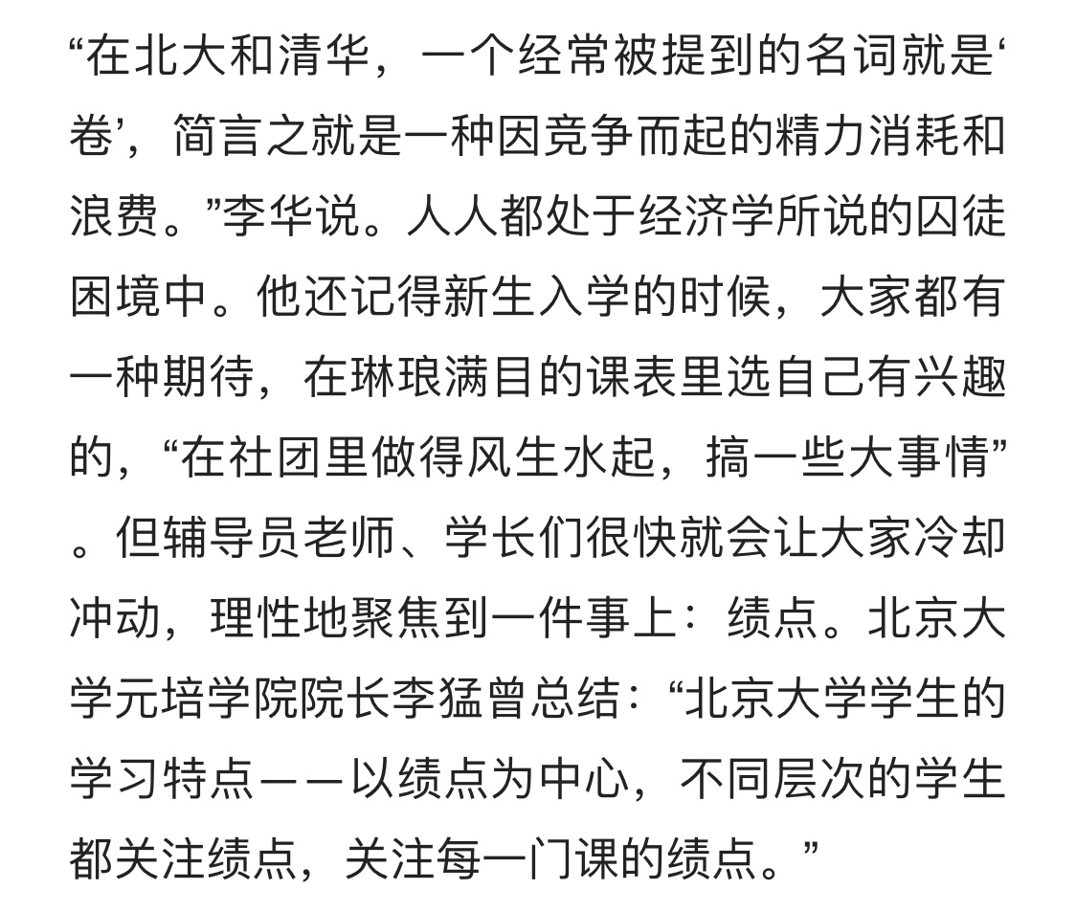
1.文章《顶尖高校：绩点考核下的人生突围》深刻揭露内卷现状和大家内心的焦虑。

Slide 9

2.
内卷本身就一直存在，甚至从小学中学时代已经开始。
而在升入大学之前的高考中，部分省份就已经出现了极为严重的内卷现象。
个别省份高考内卷及其严重：如河北
资源少而考生多，全省仅一所211，却不在河北省内。加之衡水模式大行其道，尽管河北考生并不算最多，但是其他学校想要生存出下去就必须要参与到与衡水中学的“军备竞赛”中。
其他一些省份（如山东、河南）大抵也是相似情形。
这种模式被习惯性地带到了大学，成为的内卷的一个原因。

Slide 10
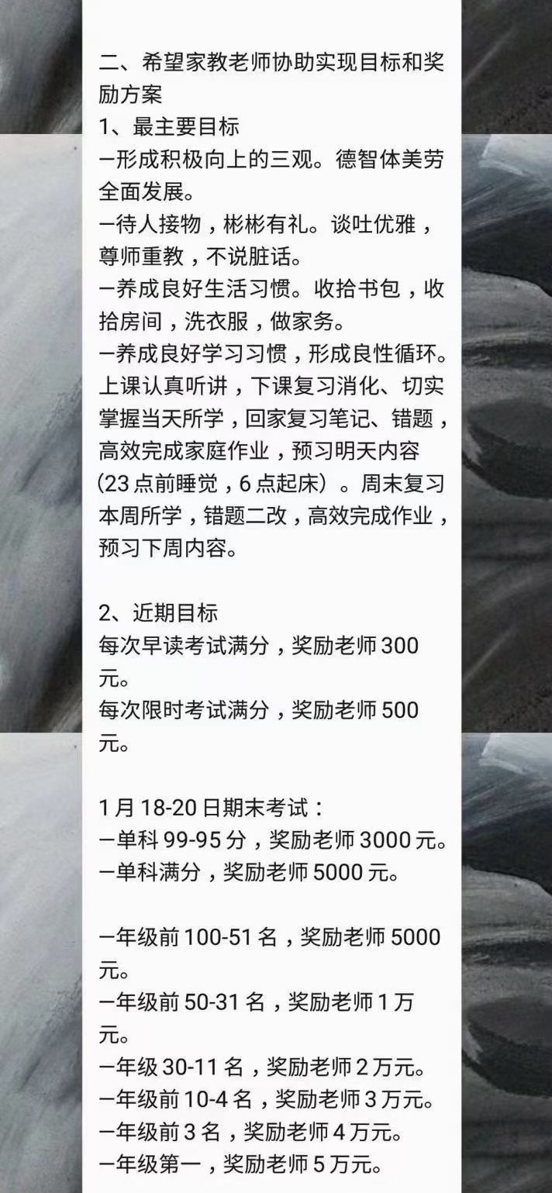
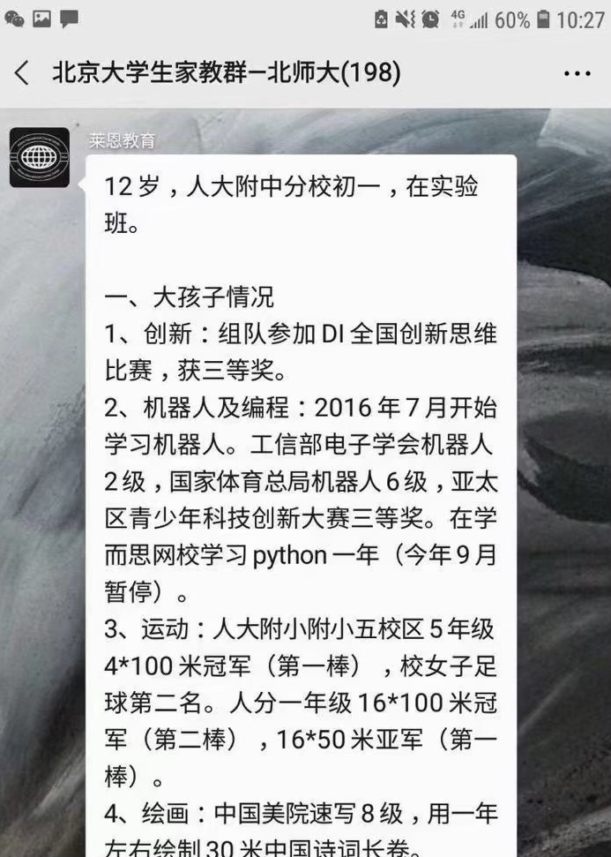
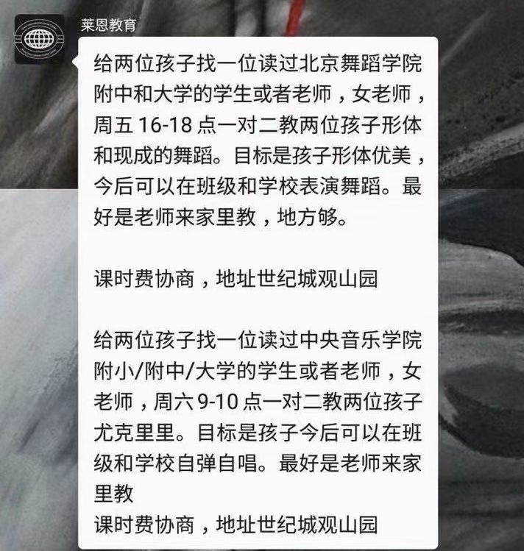
3.
海淀家长拼娃拼家长拼命卷
高起点的家长们从起跑线开始努力，不想输在起跑线上。这是另一种高投入多元化的内卷方式，同时攀比也使得投入越来越多。

Slide 11
结论
有一定程度的内卷现象存在。
尽管成长环境的不同，大数人都参与到了竞争激烈程度相同的内卷之中。

Slide 12
在当今的大环境下，所谓“内卷”的形式是大家一致以来最为熟悉而参与代价最小的一种形式。
在从小到大的成长过程中，当下大多数顶着名校光环的学生们都是诸多内卷过程中的佼佼者。然而一到新的大学环境，大家原本所依凭的优势几乎被拉平。
所有的焦虑很快地被再次拉满。
这不禁让我们思考着背后的原因，以及如何才能避免本不必要的内卷。

Slide 13
03 内卷形成原因
Part three
为什么会产生内卷现象？

Slide 14

内卷产生的原因
个人希望自己的竞争力更强
内心的焦虑和压力
为失败的可能提前留好退路
来源于周围师长的动员
周围同学朋友的互相攀比
社会媒体的推波助澜
心态躺平人的反讽
内在因素
本质： 人们极其看重社会地位以及资源的重新分配
外在因素

Slide 15
04 反 思
Part four
内卷是否真正有效，或者说起到了想要按照不同标准将人才分类的目的？

Slide 16

反思
内卷是否真正具有实际的效益？
许多现实中的实例都表明类似绩点量化的评判方式并非完全合理。虽然这确实是在个人付出后反映出结果的有一定公平性的办法，但事实上每个人的成长经历和周围的资源大不相同，单一从学习上看也确实会体现出很强的差异性。
当我们反观内卷是否合理的时候就应该注意到个人的差异化的存在。可以说，公共统一标准的确立是为了实现个人能力标准的统一衡量。
而卷的过程无非是将所有人的成绩都按照统一标准来划定，但是有些更加重要的东西注定难以用这样的标准来衡量，比如公民道德观的成长和人生价值观的确立。
因此，我们当下更需要是每一个人都意识到自己存在的独立性，在集体竞争中做好个人规划。这也就提供了一个破局的思路。

Slide 17
05 破局之法
Part five
内卷该如何破除？

Slide 18
在“内卷”一词内涵极度泛化的情况下，并不是所有所谓“内卷”都应该抵制。
一些行为其实是努力追求人生卓越的上进行为（虽然现在常被戏称为“卷”）。
我们针对的是真正的内卷行为。

Slide 19
1.个人层面
n 调整观念：
不把与他人的比较当成衡量自己努力与否的唯一标准。（内卷的许多参与者都可能长期处于与他人比较中的领先地位，习惯于从与他人的比较中确认自我价值。）
n 提高认识：
在现实社会的精细化分工中，不同行业的优势具有很大程度的不可比较性。所以在明确个人追求前，盲目以他人的成就作为评价标准是不恰当的。
个体也不可能在所有方面都超过其他人。要卸下光环和骄傲，正视术业有专攻的现象。个体必须训练自己在多种路径中做出选择，而不是不加思索地尝试在全部方面做到最优。这样一方面会减少焦虑与压力，另一方面有利于个体在自己专长的小领域做到最优。

Slide 20
（背景）在小初阶段的教育中，我们往往过于注重知识本身的习得过程，较为忽视对同学们的价值引导和塑造。
（期望）不要让每一个体在泛工业化的时代背景下成为批量制造的产品，只会重复地卷“知识性”的模式化的内容
（目的）努力本身并不是问题，重要的是找到自己最想要的，与自己三观最一致的方向努力。
不要仅仅将课业的内容看成任务，要用真心的热爱去对待
追求属于个人独特的目标，并且为此付出额外的精力而并不仅限于完成学业培养计划内的任务，最终发展出具有个人特质的一面

Slide 21
2.社会层面
l 教育
n 大学前的基础教育要重视帮助学生寻找自己的人生的目标，不应当把寻找人生追求的过程全部推迟到大学。这样可以避免大学时期，学生在没有真正热爱与兴趣的情况下，将经济收益作为选择未来道路的唯一衡量标准。从而避免大学时期方向选择的高度同质化，加剧某些当下高收入、或被吹捧为高收入行业的过度拥挤。

Slide 22
n 内卷化的一个成因是评价机制存在一些容易被利用的不合理因素，如：学生可以通过刷水课将GPA提高，但是GPA的高低无法反映学生所修课程的挑战性和对学生能力的真正提高。
评价系统应当有区分度，能够真实反映一个人在某方面具有的能力。这样，真正具有能力的人能够充分地凸显出来，而不具备相应能力的人，也无法通过简单地机械重复来造成高能力的假象。
l 评价体系
THU的GPA体制中A+/A/A-在绩点中没有得到反映，这导致许多靠疯狂刷微积分题得到90分的人，会和真正具有数学才能的100分得主有相同的GPA，数学能力的高低没有被反映出来。
相反，如果微积分的3.6-4.0需要很高的难度才能取得，那么如果一个人没有相当的兴趣或实力，就不会盲目进行机械投入。
由此可见，在一个有难度和区分度的评价系统中，如果一个人不去从事自己最擅长的方面，那么他将会没有优势可言。通过这样的系统，可以降低机械性内卷的收益，倒逼被评价者寻找自己的专长，从而减弱不良内卷。

Slide 23
l 社会风尚
n 倡导和谐平等的公序
社会应倡导形成对不同职业报以相近尊重的风尚。
这将有助于释放一部分人因担心受到他人轻视而被迫选择加入本已拥挤不堪，但并
非自己最挚爱行业的担忧。
并且，多样的职业选择能一定程度上避免人才的磨灭，防止在社会生产发展层面上
的内卷，保证人们的投入能有应得的产出。

Slide 24
分工情况
赵晨阳，沙之洲：安排并主持小组讨论，整理第一、二次小组讨论记录
崔卓迩：联络会议场地，审查PPT与讨论记录
刘明道，宋林轩：总结两次讨论内容，绘制思维导图并编写PPT文案
王丫：制作PPT并绘制讨论中提及相关概念示意图
全体小组成员积极参与两次讨论。

Slide 25
THANKS!

